Slide 1


Utiliser un quiz

Slide 2
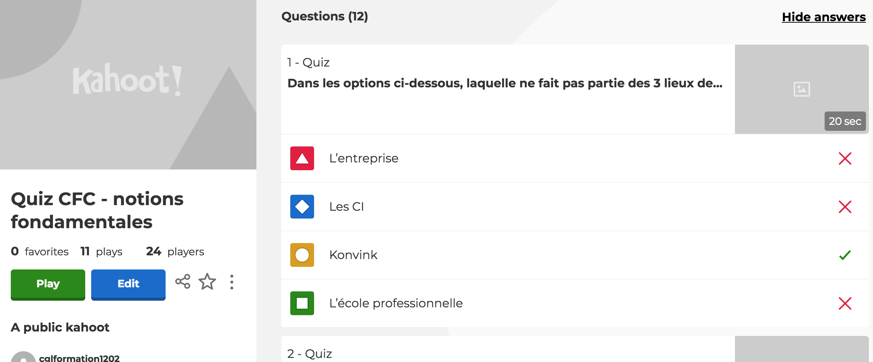
Démarrage
Aller sur le quiz via le lien fourni
Exemple : https://create.kahoot.it/share/quiz-cfc-notions-fondamentales/4cecee94-971f-4d3e-a0bc-68230084c825
Cliquer sur Play
Possibilité de voir
les réponses prévues (Hide / Show answers )

Slide 3
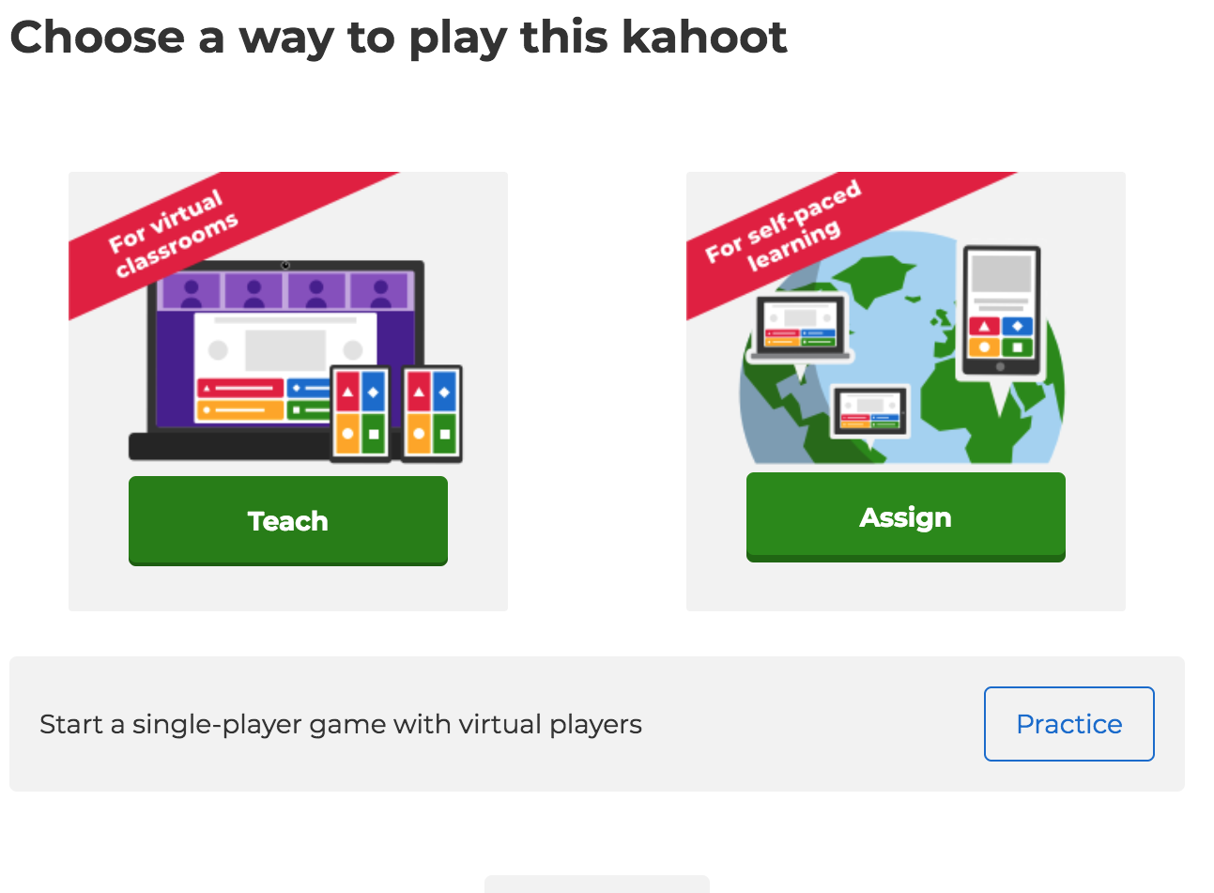
Définitions des options de jeu – 1/2

Slide 4
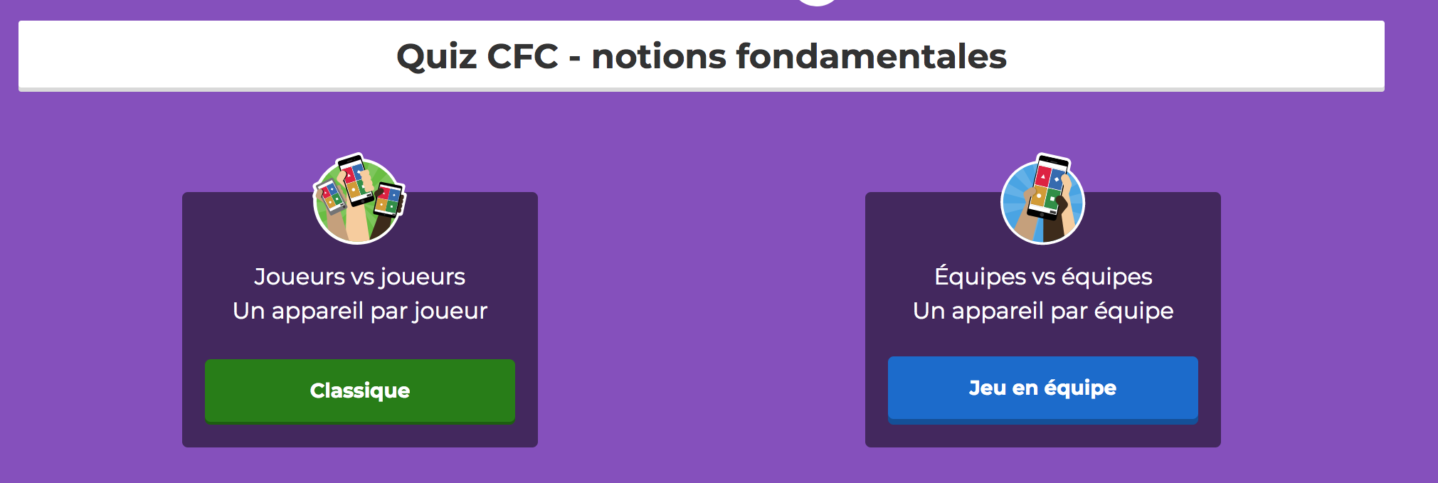
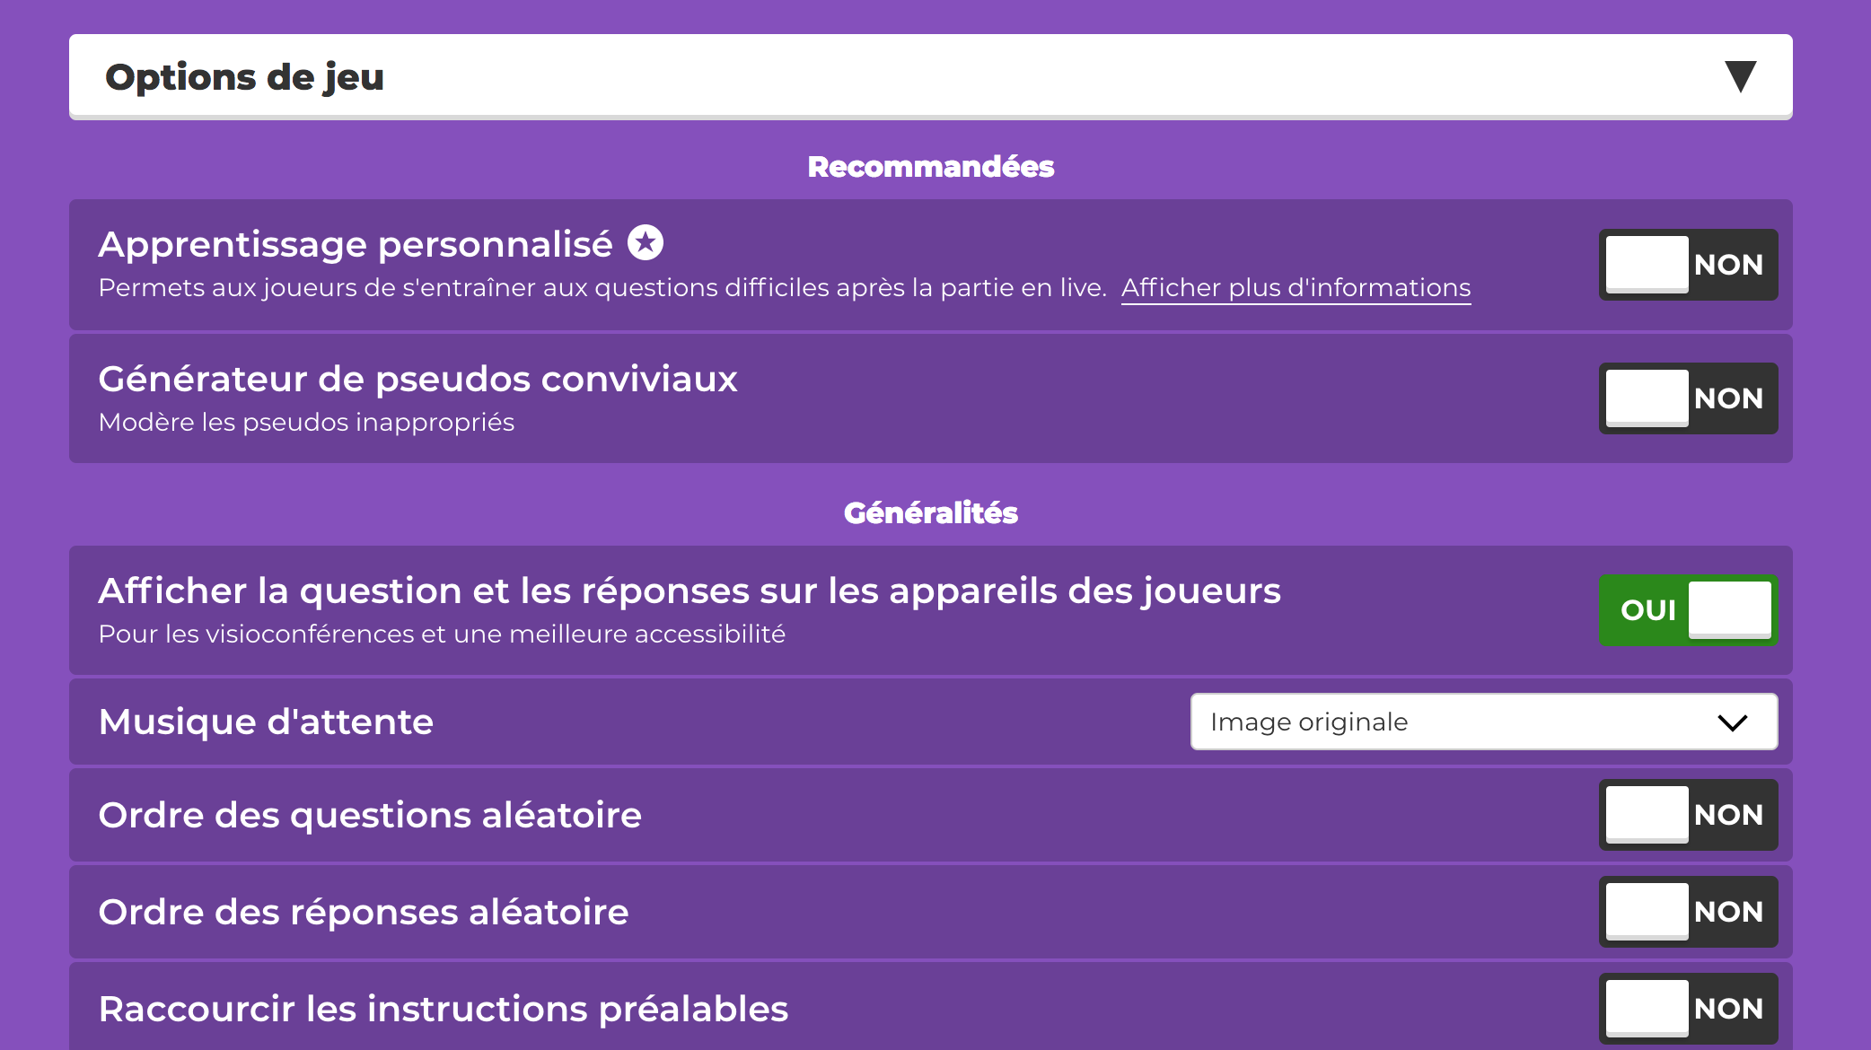
Définitions des options de jeu - 2/2
2.Puis choisir la version « Classic ».
Si plus de 10 joueurs, les mettre en duo
1. Vérifier d’abord les options de jeu

Slide 5
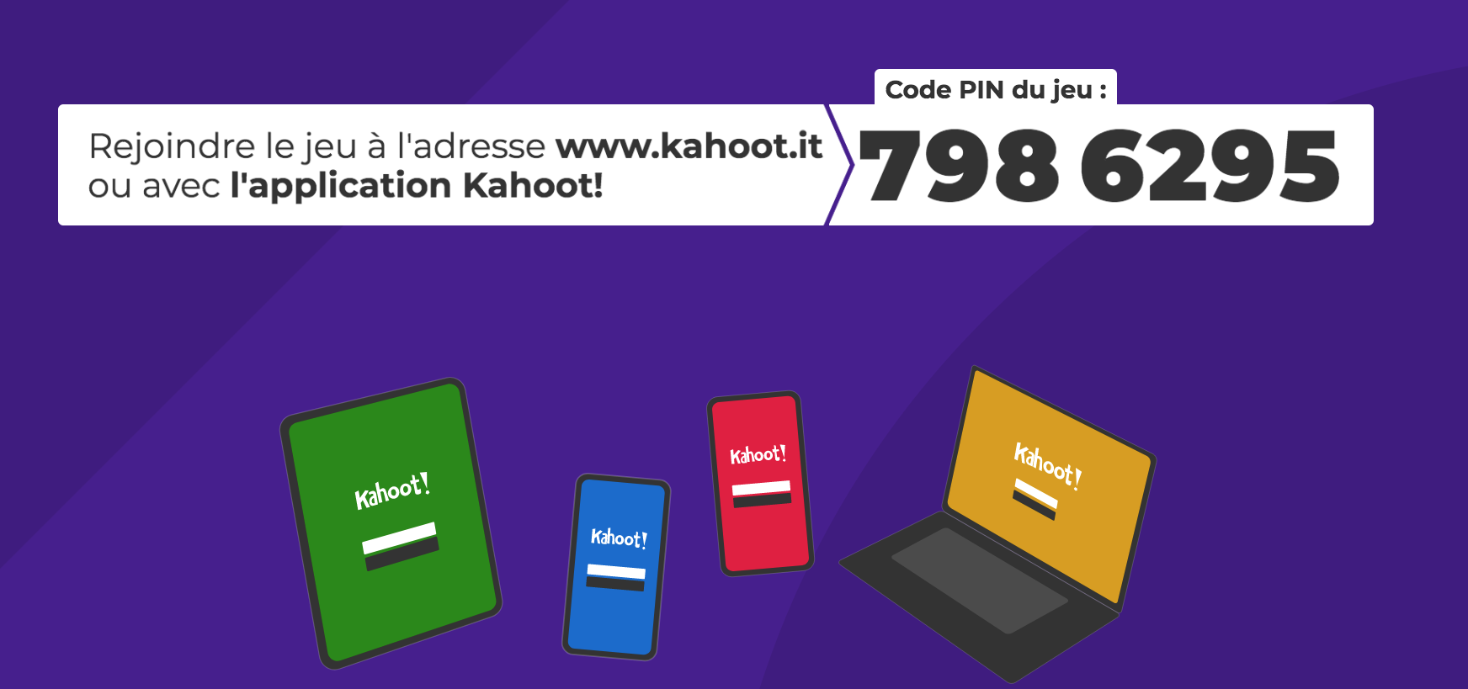
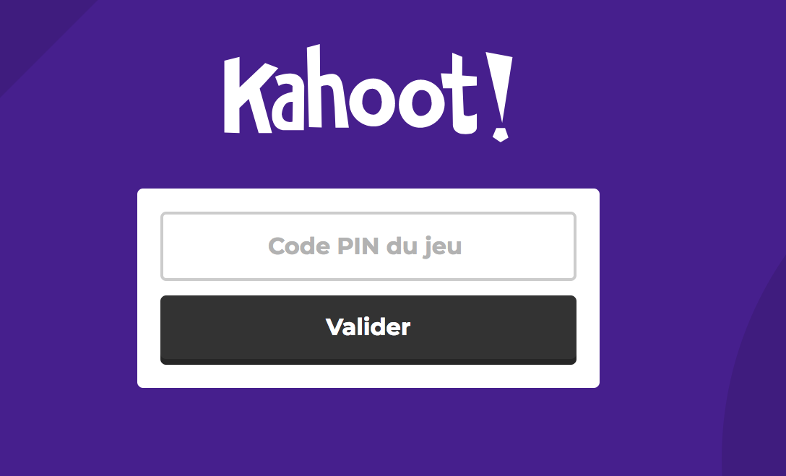
Commencer le jeu
Le code généré par l’animateur est à entrer par les joueurs sur leur appareil :
ordinateur, via le site kahoot.it
mobile, via l’application kahoot

Slide 6
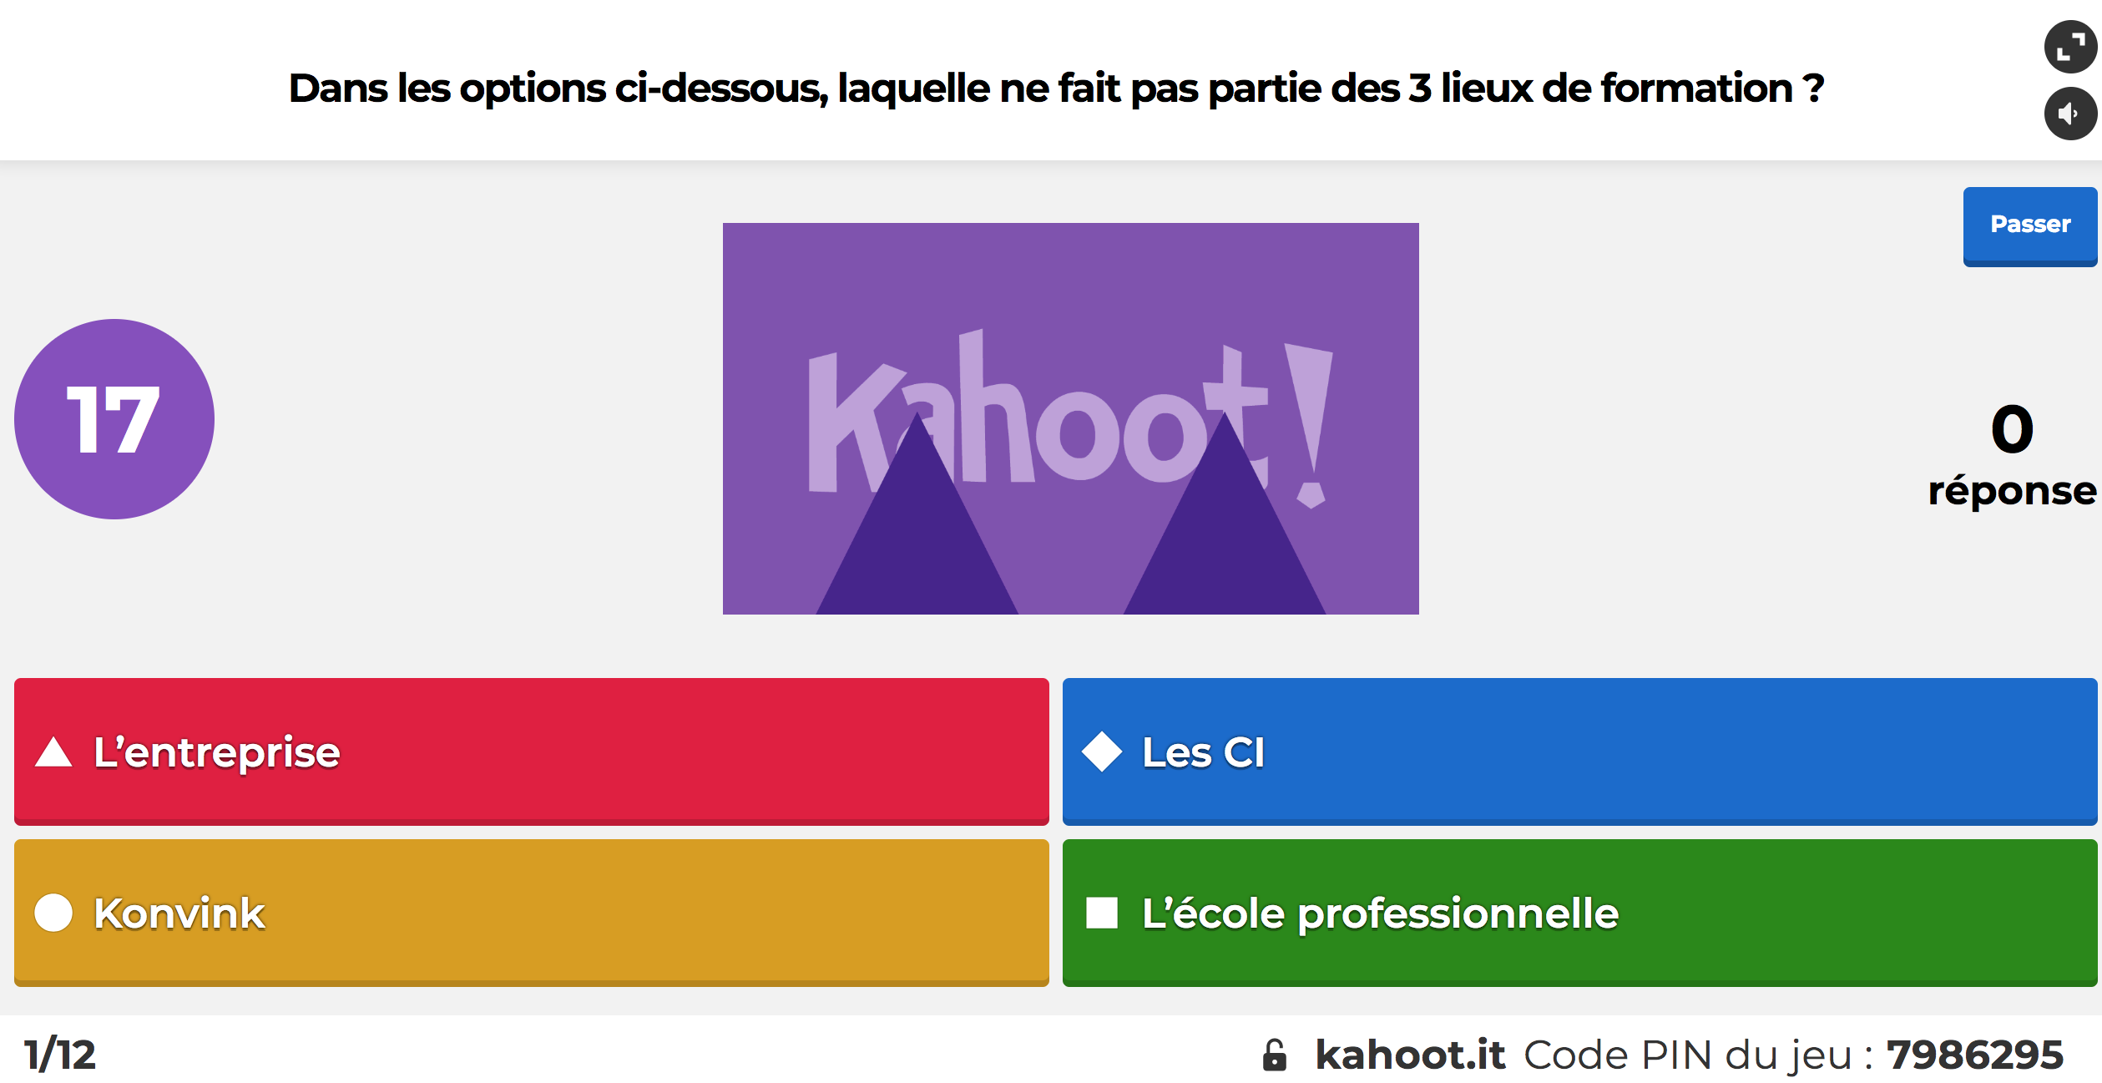
Affichage des questions
Secondes restantes pour répondre
Nombre de joueurs ayant répondu
Question en cours / total de questions

Slide 7
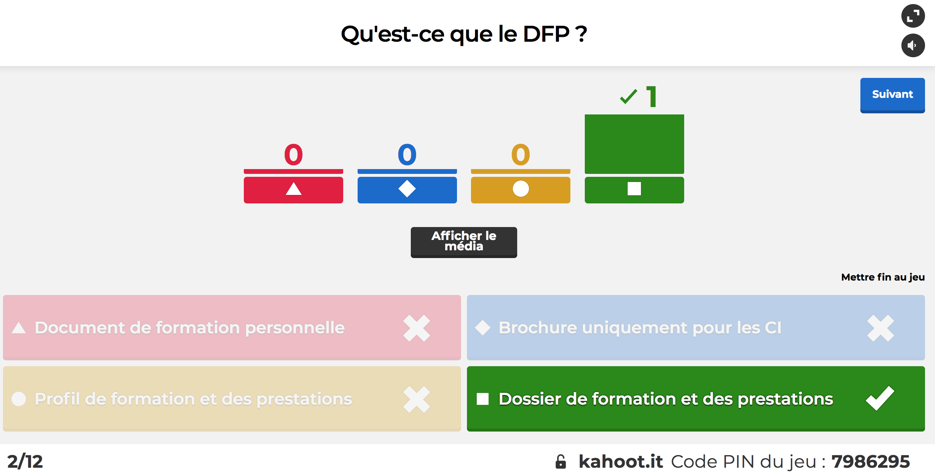
Affichage des réponses
Après chaque question, passage manuel au score puis à la question suivante, si l’option automatique n’est pas paramétrée au début

Slide 8
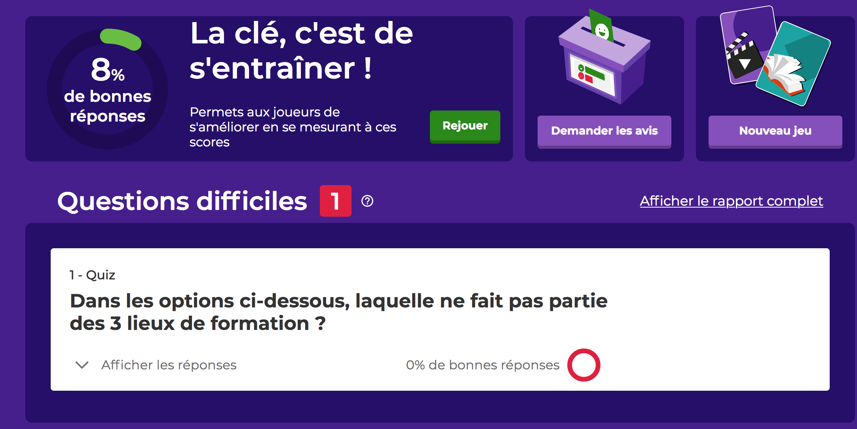
Fin du quiz
Affichage du podium
Affichage des questions où le taux de réponses correctes est le plus bas
Possibilité de regarder en détail les réponses des joueurs (« rapport complet »)

